Slide 1
MÜHENDİSLİKTE SAYISAL YÖNTEMLER
Eğri Uydurma
Dr. Öğr. Üyesi Nurdan Bilgin

Slide 2
Eğri Uydurma
Eğri uydurma, ayrık veri noktaları kümesini ifade eden sürekli bir fonksiyon olarak ifade edilebilir.

Slide 3
Eğri Uydurma
Mühendislikte eğri uydurma çok farklı amaçlar için kullanılmaktadır.
  Deneysel verilerden ilişki çıkarmak (Regrasyon)
  Tablolardan ara değerleri belirlemek (İnterpolasyon)
Regresyon: Verilerin önemli ölçüde ölçüm hatası ve gürültü içerebileceği durumlarda genel eğilimi gösteren tek bir fonksiyon elde etme çabasıdır. Uydurulan eğri, bir grup veriyi en iyi şekilde izlemek üzere tasarlanır. Bu amaçla kullanılan en bilinen yaklaşım en küçük kareler regrasyonudur.
İnterpolasyon: Verilerin çok hassas olarak bilindiği durumlarda tüm noktalardan geçen eğri uydurmaktır. İyi bilinen ayrık noktalar arasındaki ara bir değerin karşılığındaki değeri bulmak için kullanılır.
  Termodinamikte buhar tabloları
  Sıcaklık - yoğunluk ilişkileri

Slide 4
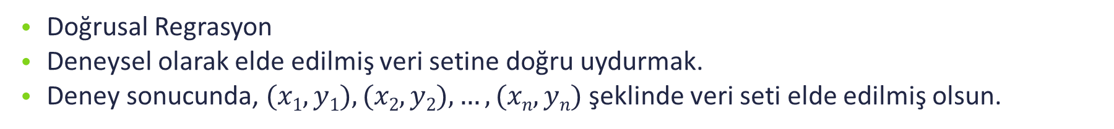
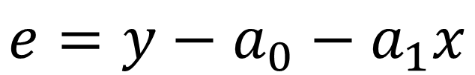
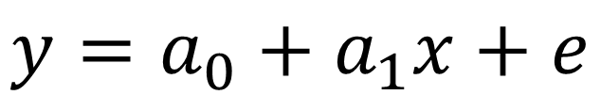
En Küçük Kareler Regrasyonu
Doğrusal Regrasyon
Deneysel olarak elde edilmiş veri setine doğru uydurmak.
Deney sonucunda, $(x1,y1), (x2,y2),…, (xn,yn)$ şeklinde veri seti elde edilmiş olsun.
Doğrunun Eğimi
X Değerleri | Y Değerleri
1 | 0,5
2 | 2,5
3 | 2
4 | 4
5 | 3,5
6 | 6
7 | 5,5
$$y=a_{0}+a_{1}x+e$$
y-eksenini kesen nokta
Hata Fonksiyonu
$$e=y−a_{0}−a_{1}x$$

Slide 5
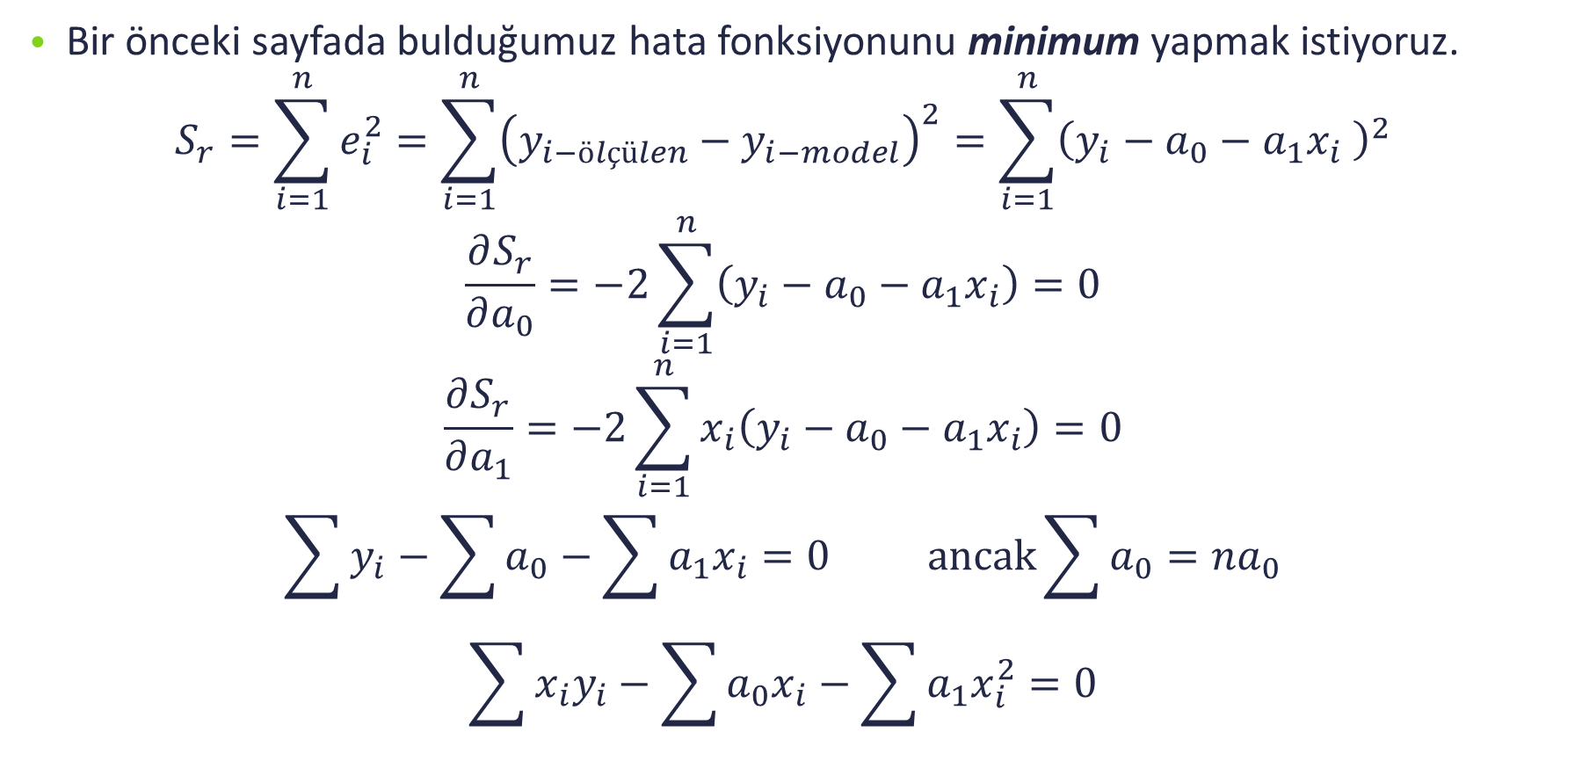
En İyi Uyum İçin Kriter.
Bir önceki sayfada bulduğumuz hata fonksiyonunu minimum yapmak istiyoruz.
$$S_{r}=\sum_{i=1}^{n}{e_{i}^{2}}=\sum_{i=1}^{n}{{\left(y_{i−ölçülen}−y_{i−model}\right)}^{2}}=\sum_{i=1}^{n}{{\left(y_{i}−a_{0}−a_{1}x_{i} \right)}^{2}}$$
$$\frac{∂S_{r}}{∂a_{0}}=−2\sum_{i=1}^{n}{\left(y_{i}−a_{0}−a_{1}x_{i}\right)}=0$$
$$\frac{∂S_{r}}{∂a_{1}}=−2\sum_{i=1}^{n}{x_{i}\left(y_{i}−a_{0}−a_{1}x_{i}\right)}=0$$
$$\sum{y_{i}}−\sum{a_{0}}−\sum{a_{1}x_{i}}=0 ancak\sum{a_{0}}=na_{0}$$
$$\sum{x_{i}y_{i}}−\sum{a_{0}x_{i}}−\sum{a_{1}x_{i}^{2}}=0$$

Slide 6
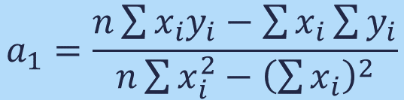
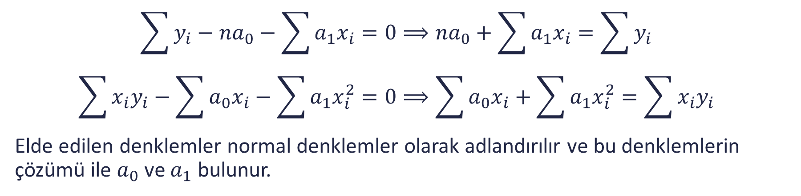
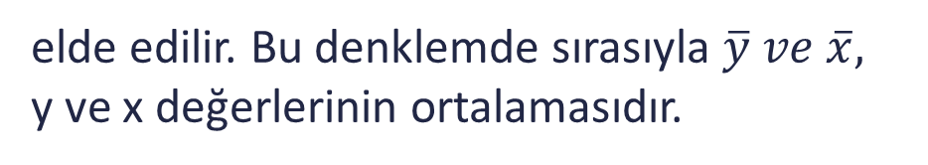
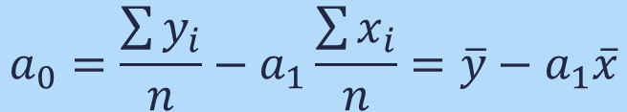

Katsayıların bulunması;
$$\sum{y_{i}}−na_{0}−\sum{a_{1}x_{i}}=0⟹na_{0}+\sum{a_{1}x_{i}}=\sum{y_{i}}$$
$$\sum{x_{i}y_{i}}−\sum{a_{0}x_{i}}−\sum{a_{1}x_{i}^{2}}=0⟹\sum{a_{0}x_{i}}+\sum{a_{1}x_{i}^{2}}=\sum{x_{i}y_{i}}$$
Elde edilen denklemler normal denklemler olarak adlandırılır ve bu denklemlerin çözümü ile $a_{0}$ ve $a_{1}$ bulunur.
$$a_{1}=\frac{n\sum{x_{i}y_{i}}−\sum{x_{i}}\sum{y_{i}}}{n\sum{x_{i}^{2}}−{\left(\sum{x_{i}}\right)}^{2}}$$
Bu eşitlikle bulunan $a1$ değeri ilk denklemde yerine yazılıp $a0$ çekilirse;
$$a_{0}=\frac{\sum{y_{i}}}{n}−a_{1}\frac{\sum{x_{i}}}{n}=\overline{y}−a_{1}\overline{x}$$
elde edilir. Bu denklemde sırasıyla $\overline{y} ve \overline{x},$ y ve x değerlerinin ortalamasıdır.

Slide 7

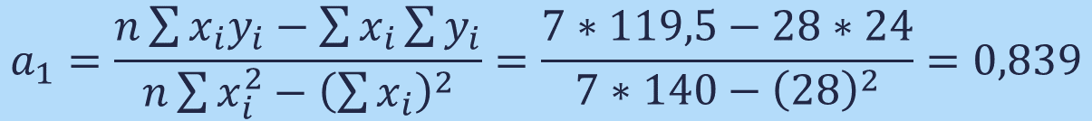
Örnek
$$a_{1}=\frac{n\sum{x_{i}y_{i}}−\sum{x_{i}}\sum{y_{i}}}{n\sum{x_{i}^{2}}−{\left(\sum{x_{i}}\right)}^{2}}=\frac{7∗119,5−28∗24}{7∗140−{\left(28\right)}^{2}}=0,839$$
$a_{0}=\frac{\sum{y_{i}}}{n}−a_{1}\frac{\sum{x_{i}}}{n}=\overline{y}−a_{1}\overline{x}=3,42−0,839∗4=0,07$25
$$y=0,0725+0,839x$$

Slide 8
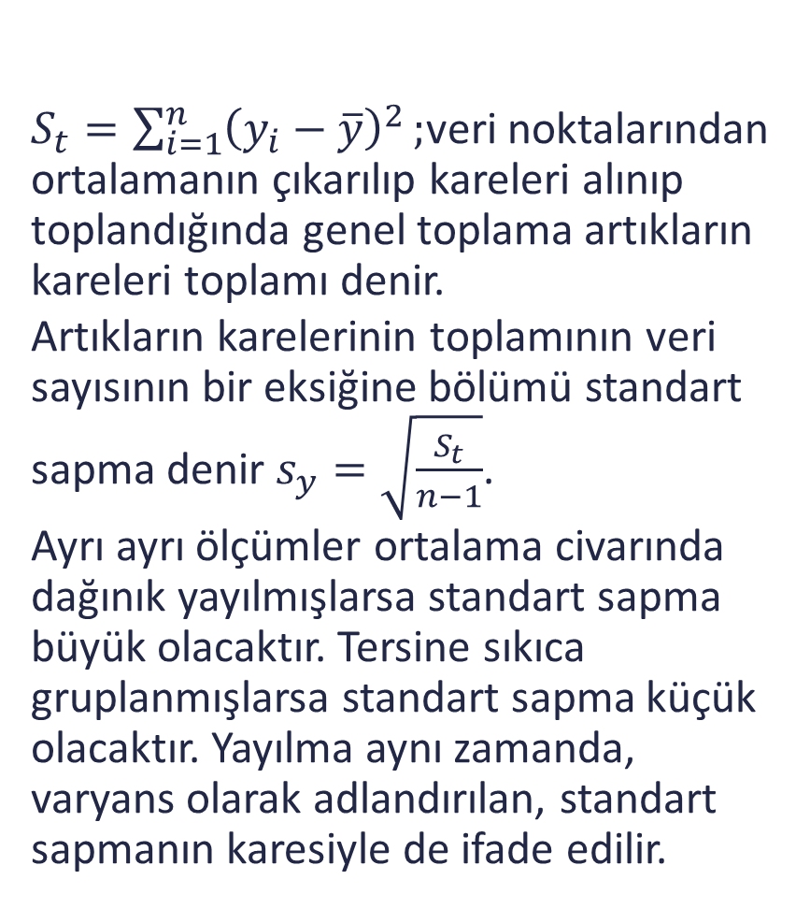
Doğrusal Regresyon Hatasının Büyüklüğünün Belirlenmesi
$S_{t}=\sum_{i=1}^{n}{{\left(y_{i}−\overline{y}\right)}^{2}};$veri noktalarından ortalamanın çıkarılıp kareleri alınıp toplandığında genel toplama artıkların kareleri toplamı denir.
Artıkların karelerinin toplamının veri sayısının bir eksiğine bölümü standart sapma denir $s_{y}=\sqrt{\frac{S_{t}}{n−1}}$.
Ayrı ayrı ölçümler ortalama civarında dağınık yayılmışlarsa standart sapma büyük olacaktır. Tersine sıkıca gruplanmışlarsa standart sapma küçük olacaktır. Yayılma aynı zamanda, varyans olarak adlandırılan, standart sapmanın karesiyle de ifade edilir.

Slide 9
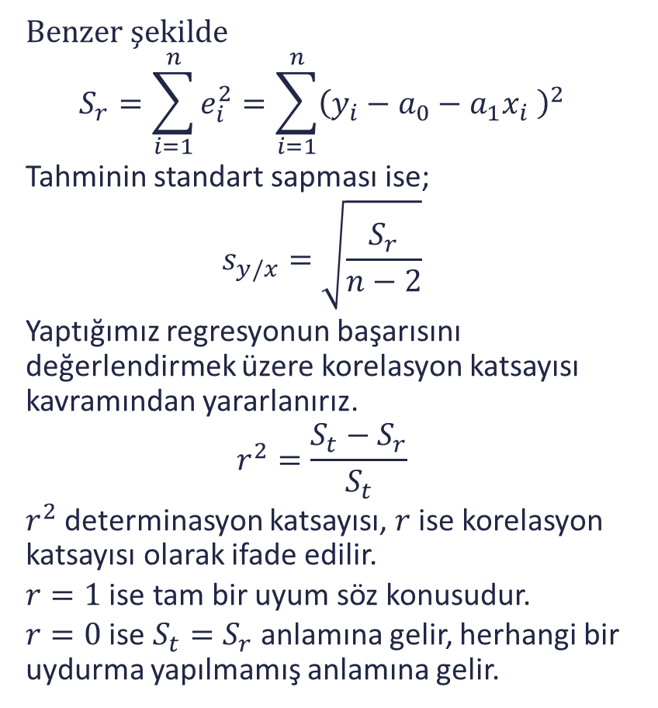
Doğrusal Regresyon Hatasının Büyüklüğünün Belirlenmesi
Benzer şekilde
$$S_{r}=\sum_{i=1}^{n}{e_{i}^{2}}=\sum_{i=1}^{n}{{\left(y_{i}−a_{0}−a_{1}x_{i} \right)}^{2}}$$
Tahminin standart sapması ise;
$$s_{y/x}=\sqrt{\frac{S_{r}}{n−2}}$$
Yaptığımız regresyonun başarısını değerlendirmek üzere korelasyon katsayısı kavramından yararlanırız.
$$r^{2}=\frac{S_{t}−S_{r}}{S_{t}}$$
$r^{2}$ determinasyon katsayısı, $r$ ise korelasyon katsayısı olarak ifade edilir.
$r=1$ ise tam bir uyum söz konusudur.
$r=0$ ise $S_{t}=S_{r}$ anlamına gelir, herhangi bir uydurma yapılmamış anlamına gelir.

Slide 10
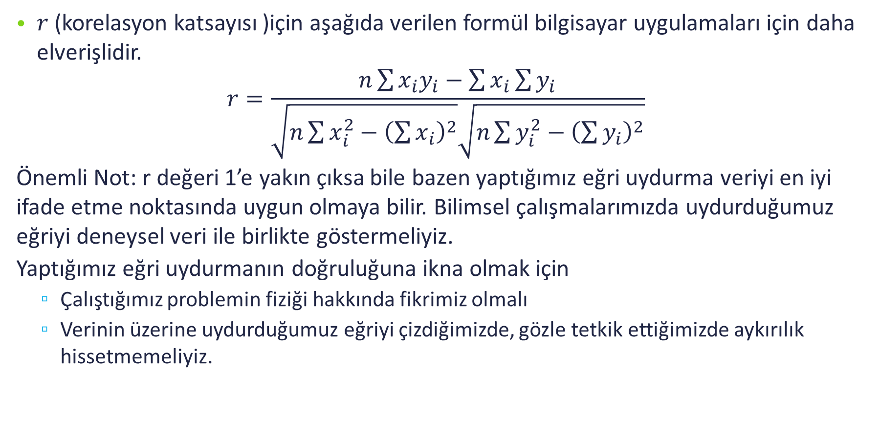
Doğrusal Regresyon Hatasının Büyüklüğünün Belirlenmesi
$r$ (korelasyon katsayısı )için aşağıda verilen formül bilgisayar uygulamaları için daha elverişlidir.
$$r=\frac{n\sum{x_{i}y_{i}}−\sum{x_{i}}\sum{y_{i}}}{\sqrt{n\sum{x_{i}^{2}}−{\left(\sum{x_{i}}\right)}^{2}}\sqrt{n\sum{y_{i}^{2}}−{\left(\sum{y_{i}}\right)}^{2}}}$$
Önemli Not: r değeri 1’e yakın çıksa bile bazen yaptığımız eğri uydurma veriyi en iyi ifade etme noktasında uygun olmaya bilir. Bilimsel çalışmalarımızda uydurduğumuz eğriyi deneysel veri ile birlikte göstermeliyiz.
Yaptığımız eğri uydurmanın doğruluğuna ikna olmak için
  Çalıştığımız problemin fiziği hakkında fikrimiz olmalı
  Verinin üzerine uydurduğumuz eğriyi çizdiğimizde, gözle tetkik ettiğimizde aykırılık hissetmemeliyiz.

Slide 11
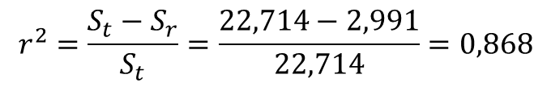

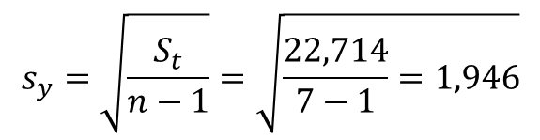

Örnek
$$s_{y}=\sqrt{\frac{S_{t}}{n−1}}=\sqrt{\frac{22,714}{7−1}=1,946}$$
$$s_{y/x}=\sqrt{\frac{S_{r}}{n−2}}=\sqrt{\frac{2,991}{7−2}}$$
$$r^{2}=\frac{S_{t}−S_{r}}{S_{t}}=\frac{22,714−2,991}{22,714}=0,868$$
$$r=\sqrt{r^{2}}$$

Slide 12



Doğrusal Olmayan Denklemlerin Doğrusallaştırılması (üstel Denklem)
Doğrusallaştırma
$$y=α_{1}e^{β_{1}x}$$
Doğrusallaştırma
$$\ln{y}=\ln{α_{1}}+β_{1}x\ln{e}$$
$$\ln{y}=\ln{α_{1}}+β_{1}x$$

Slide 13


Doğrusal Olmayan Denklemlerin Doğrusallaştırılması (Üslü Denklem)
Doğrusallaştırma
$$y=α_{2}x^{β_{1}x}$$
Doğrusallaştırma
$$\log{y}=\log{α_{2}}+β_{2}\log{x}$$

Slide 14
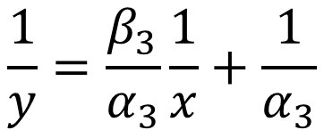
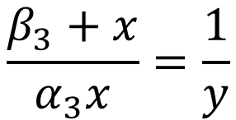
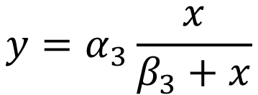
Doğrusal Olmayan Denklemlerin Doğrusallaştırılması (Doymuş Büyüme Oranı Denklemi)
Doğrusallaştırma
$$y=α_{3}\frac{x}{β_{3}+x}$$
Doğrusallaştırma
$$\frac{β_{3}+x}{α_{3}x}=\frac{1}{y}$$
$$\frac{1}{y}=\frac{β_{3}}{α_{3}}\frac{1}{x}+\frac{1}{α_{3}}$$

Slide 15
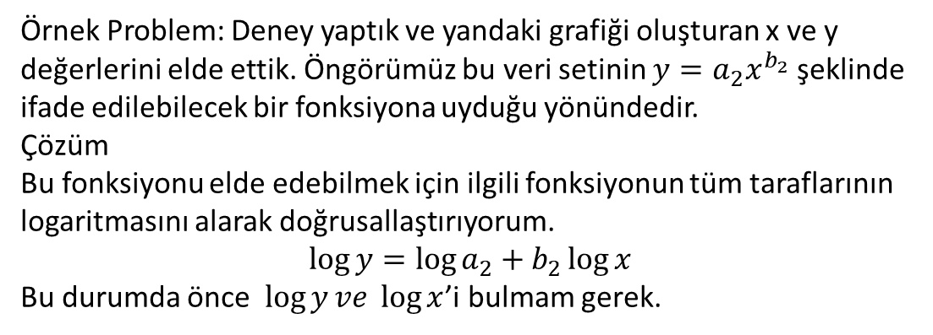
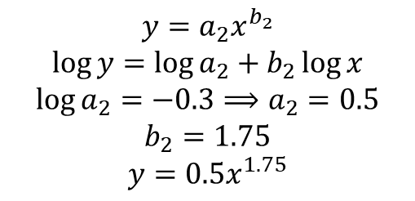
Örnek Problem: Deney yaptık ve yandaki grafiği oluşturan x ve y değerlerini elde ettik. Öngörümüz bu veri setinin $y=a_{2}x^{b_{2}}$ şeklinde ifade edilebilecek bir fonksiyona uyduğu yönündedir.
Çözüm
Bu fonksiyonu elde edebilmek için ilgili fonksiyonun tüm taraflarının logaritmasını alarak doğrusallaştırıyorum.
$$\log{y}=\log{a_{2}}+b_{2}\log{x}$$
Bu durumda önce $\log{y}ve \log{x}$’i bulmam gerek.
$$y=a_{2}x^{b_{2}}$$
$$\log{y}=\log{a_{2}}+b_{2}\log{x}$$
$$\log{a_{2}}=−0.3⟹a_{2}=0.5$$
$$b_{2}=1.75$$
$$y=0.5x^{1.75}$$

Slide 16

Doğrusal Regrasyon ile ilgili Genel Yorumlar
Doğrusal Regrasyonun geçerliliği için aşağıdaki varsayımların geçerli olması gerekmektedir.
  $x$değerleri, hata içermemektedir ve rastgele değerler değildirler.
  $y$ değerleri bağımsız rastgele değerlerdir ve aynı varyansa sahiptirler.
  Verilen bir $x$ değeri için $y$ değerleri normal dağılmış olmak zorundadırlar

Slide 17

Polinom Regrasyonu
Bazı mühendislik deney verileri düz bir çizgi ile ifade edilemezler, bir eğri veriye daha iyi uyum sağlayabilir. Eğer polinomlar regrasyonda kullanılır ise bu tür regrasyonlara polinom regrasyonu denir.
$$y=a_{0}+a_{1}x+a_{2}x^{2}+⋯+a_{n}x^{m}+e$$
$$S_{r}=\sum_{i=1}^{n}{e_{i}^{2}}=\sum_{i=1}^{n}{{\left(y_{i}−a_{0}−a_{1}x−a_{2}x^{2}−⋯−a_{n}x^{m}\right)}^{2}}$$

Slide 18
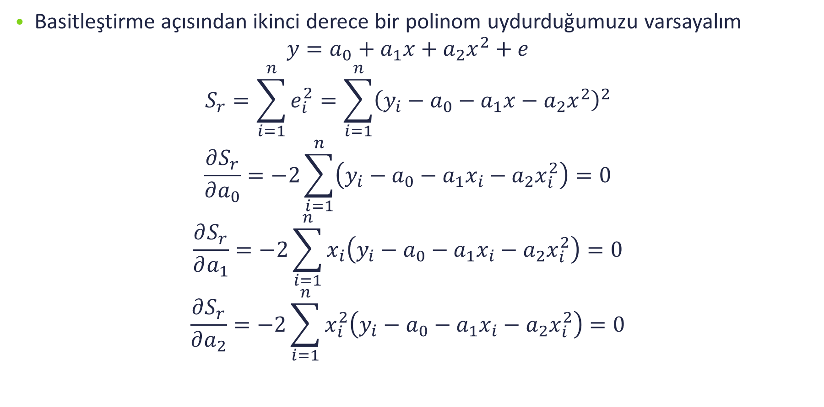
Polinom Regrasyonu
Basitleştirme açısından ikinci derece bir polinom uydurduğumuzu varsayalım
$$y=a_{0}+a_{1}x+a_{2}x^{2}+e$$
$$S_{r}=\sum_{i=1}^{n}{e_{i}^{2}}=\sum_{i=1}^{n}{{\left(y_{i}−a_{0}−a_{1}x−a_{2}x^{2}\right)}^{2}}$$
$$\frac{∂S_{r}}{∂a_{0}}=−2\sum_{i=1}^{n}{\left(y_{i}−a_{0}−a_{1}x_{i}−a_{2}x_{i}^{2}\right)}=0$$
$$\frac{∂S_{r}}{∂a_{1}}=−2\sum_{i=1}^{n}{x_{i}\left(y_{i}−a_{0}−a_{1}x_{i}−a_{2}x_{i}^{2}\right)}=0$$
$$\frac{∂S_{r}}{∂a_{2}}=−2\sum_{i=1}^{n}{x_{i}^{2}\left(y_{i}−a_{0}−a_{1}x_{i}−a_{2}x_{i}^{2}\right)}=0$$

Slide 19

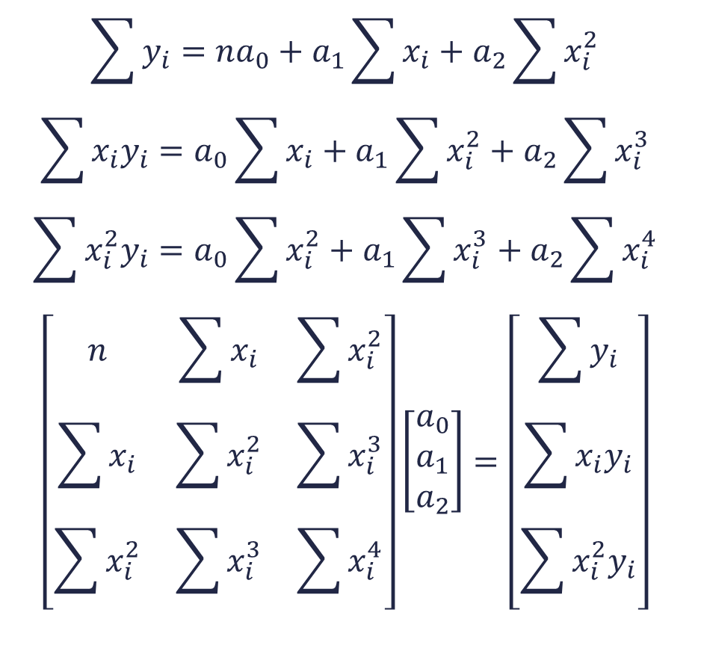
Polinom Regrasyonu
$$\sum{y_{i}}=na_{0}+a_{1}\sum{x_{i}}+a_{2}\sum{x_{i}^{2}}$$
$$\sum{x_{i}y_{i}}=a_{0}\sum{x_{i}}+a_{1}\sum{x_{i}^{2}}+a_{2}\sum{x_{i}^{3}}$$
$$\sum{x_{i}^{2}y_{i}}=a_{0}\sum{x_{i}^{2}}+a_{1}\sum{x_{i}^{3}}+a_{2}\sum{x_{i}^{4}}$$
$$\left[\begin{matrix}n & \sum{x_{i}} & \sum{x_{i}^{2}} \\ \sum{x_{i}} & \sum{x_{i}^{2}} & \sum{x_{i}^{3}} \\ \sum{x_{i}^{2}} & \sum{x_{i}^{3}} & \sum{x_{i}^{4}}\end{matrix}\right]\left[\begin{matrix}a_{0} \\ a_{1} \\ a_{2}\end{matrix}\right]=\left[\begin{matrix}\sum{y_{i}} \\ \sum{x_{i}y_{i}} \\ \sum{x_{i}^{2}y_{i}}\end{matrix}\right]$$
Tahminin standart sapması ise;
$$s_{y/x}=\sqrt{\frac{S_{r}}{n−(m+1)}}$$
Korelasyon katsayısı
$$r=\sqrt{r^{2}}=\sqrt{\frac{S_{t}−S_{r}}{S_{t}}}$$

Slide 20
Örnek
Problem: Aşağıdaki tablonun ilk iki sütunundaki verilere ikinci dereceden bir eğri uydurun.
Çözüm: ikinci derece polinom olduğu için m=2; veri adeti n=6; x ve y’nin ortalaması sırasıyla, 2,5 ve 25,433. a1, a2 ve a3’ü hesaplamak için gerekli toplamlar tablonun toplam satırında elde edilmiş durumda; büyüklükleri yerine yazacağız.

Slide 21
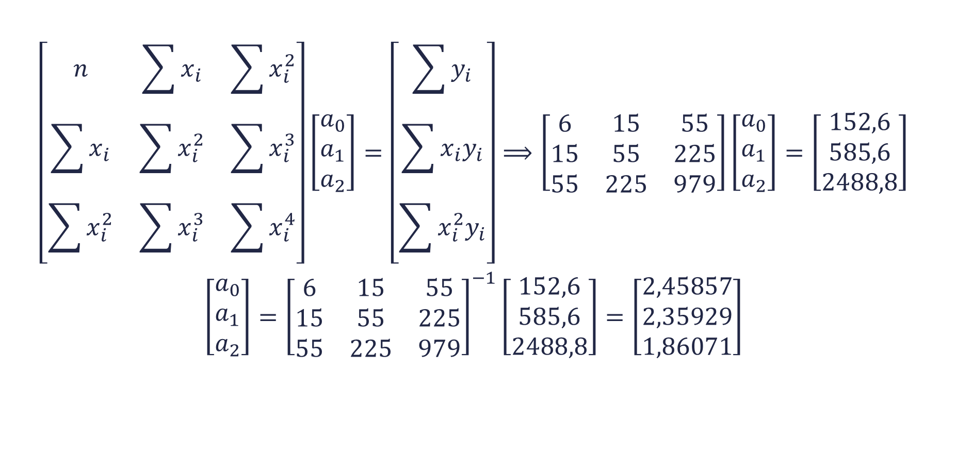
Örnek Devam
$$\left[\begin{matrix}n & \sum{x_{i}} & \sum{x_{i}^{2}} \\ \sum{x_{i}} & \sum{x_{i}^{2}} & \sum{x_{i}^{3}} \\ \sum{x_{i}^{2}} & \sum{x_{i}^{3}} & \sum{x_{i}^{4}}\end{matrix}\right]\left[\begin{matrix}a_{0} \\ a_{1} \\ a_{2}\end{matrix}\right]=\left[\begin{matrix}\sum{y_{i}} \\ \sum{x_{i}y_{i}} \\ \sum{x_{i}^{2}y_{i}}\end{matrix}\right]⟹\left[\begin{matrix}6 & 15 & 55 \\ 15 & 55 & 225 \\ 55 & 225 & 979\end{matrix}\right]\left[\begin{matrix}a_{0} \\ a_{1} \\ a_{2}\end{matrix}\right]=\left[\begin{matrix}152,6 \\ 585,6 \\ 2488,8\end{matrix}\right]$$
$$\left[\begin{matrix}a_{0} \\ a_{1} \\ a_{2}\end{matrix}\right]={\left[\begin{matrix}6 & 15 & 55 \\ 15 & 55 & 225 \\ 55 & 225 & 979\end{matrix}\right]}^{−1}\left[\begin{matrix}152,6 \\ 585,6 \\ 2488,8\end{matrix}\right]=\left[\begin{matrix}2,45857 \\ 2,35929 \\ 1,86071\end{matrix}\right]$$
$$y=2,45857+2,35929x+1,86071x^{2}$$

Slide 22
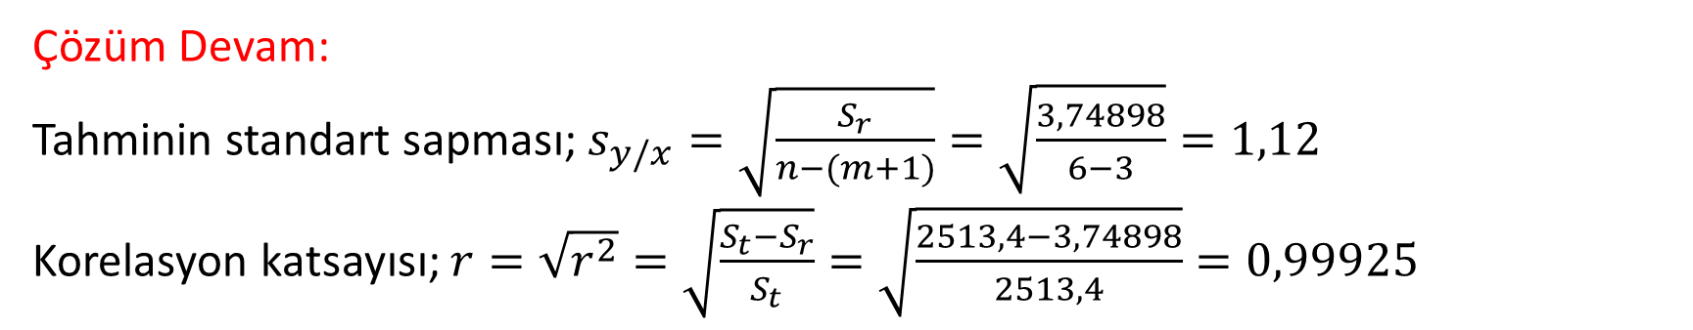
Örnek
Çözüm Devam:
Tahminin standart sapması; $s_{y/x}=\sqrt{\frac{S_{r}}{n−(m+1)}}=\sqrt{\frac{3,74898}{6−3}}=1,12$
Korelasyon katsayısı; $r=\sqrt{r^{2}}=\sqrt{\frac{S_{t}−S_{r}}{S_{t}}}=\sqrt{\frac{2513,4−3,74898}{2513,4}}=0,99925$

Slide 24
Matlab Kodu
close all;clear all;clc;
prompt = 'Kaçýncý dereceden bir polinom uyduracaksýnýz[min(1)- max(6)]? ';
m = input(prompt)
load Veri1.mat
if m==1
x=V(:,1);y=V(:,2);
elseif m==2
x=V(:,1);y=V(:,3);
else
x=V(:,1);y=V(:,4);
end
A=zeros(m+1,m+1);B=zeros(m+1,1);
n=length(x);A(1,1)=n;
for i=1:2*m
sumx=0;
sumy=0;
for j=1:n
sumx=sumx+x(j)*x(j)^(i-1);sumy=sumy+y(j)*x(j)^(i-1);
end
AA(i)=sumx; BB(i)=sumy;
end
k=0;
for i=2:m+1
j=1;
while j<=m+1
A(i,j)=AA(j+k);j=j+1;
end
k=k+1;
end
A(1,2:m+1)=A(2,1:m);BB=BB';B=BB(1:m+1); a=A\B; ynew=zeros(151,1);
for i=1:n
for j=1:m+1
ynew(i,1)=ynew(i,1)+a(j)*x(i)^(j-1);
end
end
scatter(x,y);hold on; plot(x,ynew);

Slide 25
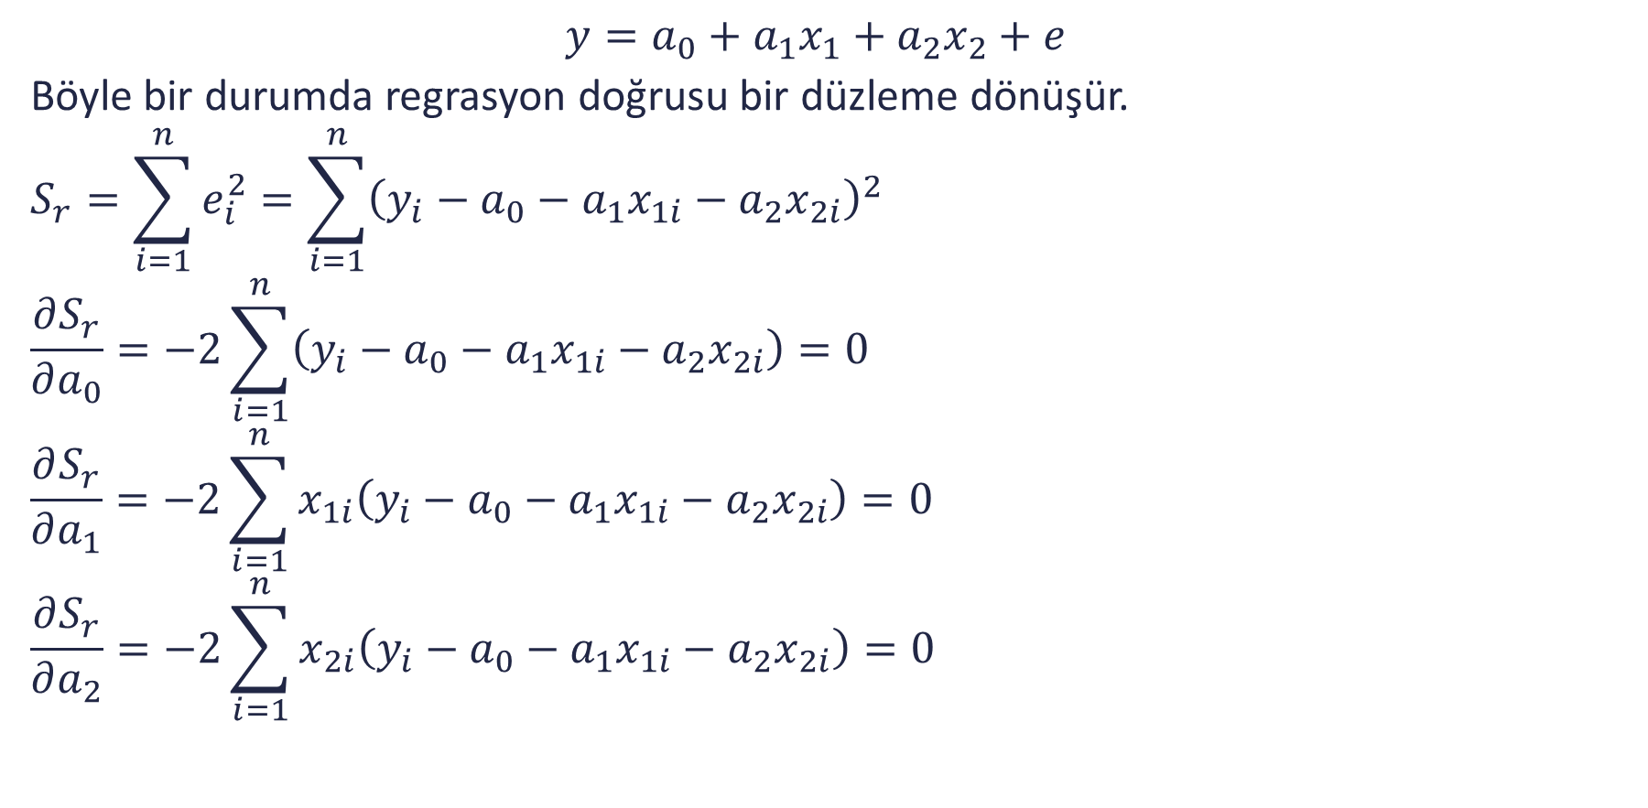
Çoklu Doğrusal Regrasyon
$$y=a_{0}+a_{1}x_{1}+a_{2}x_{2}+e$$
Böyle bir durumda regrasyon doğrusu bir düzleme dönüşür.
$$S_{r}=\sum_{i=1}^{n}{e_{i}^{2}}=\sum_{i=1}^{n}{{\left(y_{i}−a_{0}−a_{1}x_{1i}−a_{2}x_{2i}\right)}^{2}}$$
$$\frac{∂S_{r}}{∂a_{0}}=−2\sum_{i=1}^{n}{\left(y_{i}−a_{0}−a_{1}x_{1i}−a_{2}x_{2i}\right)}=0$$
$$\frac{∂S_{r}}{∂a_{1}}=−2\sum_{i=1}^{n}{x_{1i}\left(y_{i}−a_{0}−a_{1}x_{1i}−a_{2}x_{2i}\right)}=0$$
$$\frac{∂S_{r}}{∂a_{2}}=−2\sum_{i=1}^{n}{x_{2i}\left(y_{i}−a_{0}−a_{1}x_{1i}−a_{2}x_{2i}\right)}=0$$

Slide 26

Çoklu Doğrusal Regrasyon
$$\left[\begin{matrix}n & \sum{x_{1i}} & \sum{x_{2i}} \\ \sum{x_{1i}} & \sum{x_{1i}^{2}} & \sum{x_{1i}}x_{2i} \\ \sum{x_{2i}} & \sum{x_{1i}}x_{2i} & \sum{x_{2i}^{2}}\end{matrix}\right]\left[\begin{matrix}a_{0} \\ a_{1} \\ a_{2}\end{matrix}\right]=\left[\begin{matrix}\sum{y_{i}} \\ \sum{x_{1i}y_{i}} \\ \sum{x_{2i}y_{i}}\end{matrix}\right]$$

Slide 27
Örnek
x1 | x2 | y
0 | 0 | 5
2 | 1 | 10
2,5 | 2 | 9
1 | 3 | 0
4 | 6 | 3
7 | 2 | 27
Bu verilere bağıntı uydurmak için çoklu doğrusal regrasyonu kullanınız.

Slide 29
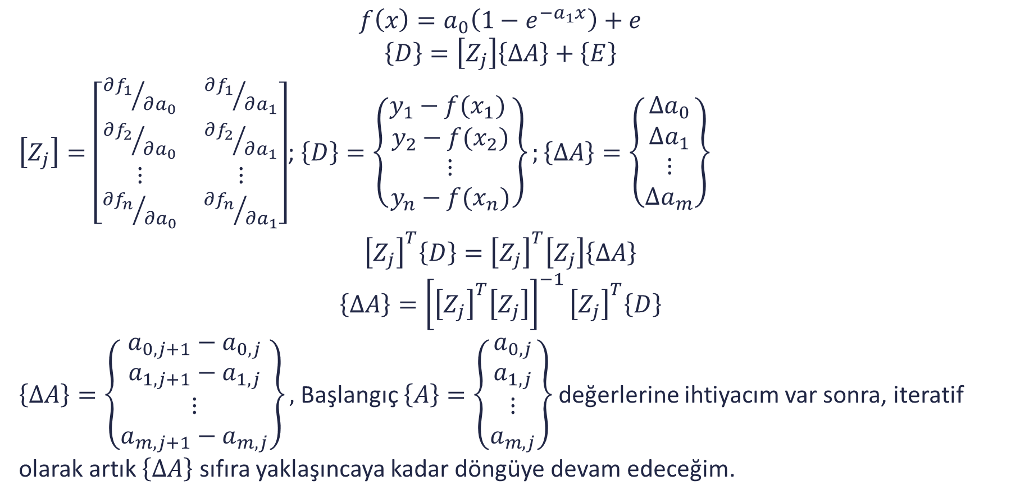
Doğrusal Olmayan Regrasyon
$$f\left(x\right)=a_{0}\left(1−e^{−a_{1}x}\right)+e$$
$$\left\{D\right\}=\left[Z_{j}\right]\left\{∆A\right\}+\left\{E\right\}$$
$\left[Z_{j}\right]=\left[\begin{matrix}{∂f_{1}}/{∂a_{0}} & {∂f_{1}}/{∂a_{1}} \\ {∂f_{2}}/{∂a_{0}} & {∂f_{2}}/{∂a_{1}} \\ ⋮ & ⋮ \\ {∂f_{n}}/{∂a_{0}} & {∂f_{n}}/{∂a_{1}}\end{matrix}\right]$; $\left\{D\right\}=\left\{\begin{matrix}y_{1}−f(x_{1}) \\ y_{2}−f(x_{2}) \\ ⋮ \\ y_{n}−f(x_{n})\end{matrix}\right\};\left\{∆A\right\}=\left\{\begin{matrix}{∆a}_{0} \\ {∆a}_{1} \\ ⋮ \\ {∆a}_{m}\end{matrix}\right\}$
$${\left[Z_{j}\right]}^{T}\left\{D\right\}={\left[Z_{j}\right]}^{T}\left[Z_{j}\right]\left\{∆A\right\}$$
$$\left\{∆A\right\}={\left[{\left[Z_{j}\right]}^{T}\left[Z_{j}\right]\right]}^{−1}{\left[Z_{j}\right]}^{T}\left\{D\right\}$$
$\left\{∆A\right\}=\left\{\begin{matrix}a_{0,j+1}−a_{0,j} \\ a_{1,j+1}−a_{1,j} \\ ⋮ \\ a_{m,j+1}−a_{m,j}\end{matrix}\right\},$Başlangıç $\left\{A\right\}=\left\{\begin{matrix}a_{0,j} \\ a_{1,j} \\ ⋮ \\ a_{m,j}\end{matrix}\right\}$ değerlerine ihtiyacım var sonra, iteratif olarak artık $\left\{∆A\right\}$ sıfıra yaklaşıncaya kadar döngüye devam edeceğim.

Slide 30
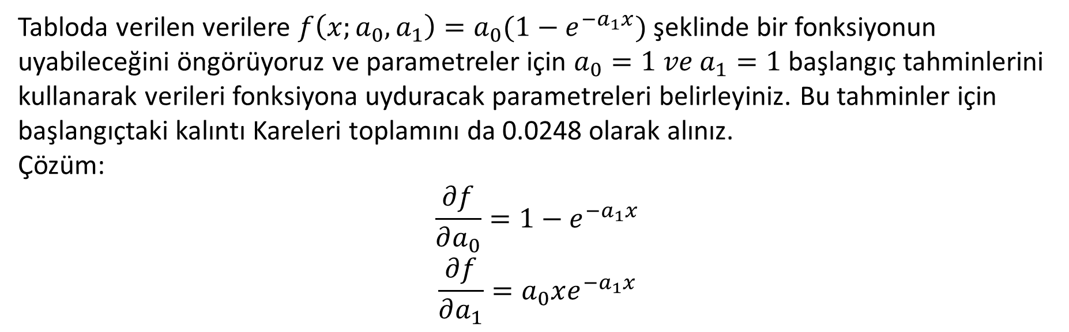
Örnek Problem
Tabloda verilen verilere $f\left(x;a_{0},a_{1}\right)=a_{0}(1−e^{−a_{1}x})$ şeklinde bir fonksiyonun uyabileceğini öngörüyoruz ve parametreler için $a_{0}=1 ve a_{1}=1$ başlangıç tahminlerini kullanarak verileri fonksiyona uyduracak parametreleri belirleyiniz. Bu tahminler için başlangıçtaki kalıntı Kareleri toplamını da 0.0248 olarak alınız.
Çözüm:
$$\frac{∂f}{∂a_{0}}=1−e^{−a_{1}x}$$
$$\frac{∂f}{∂a_{1}}=a_{0}xe^{−a_{1}x}$$

Slide 31
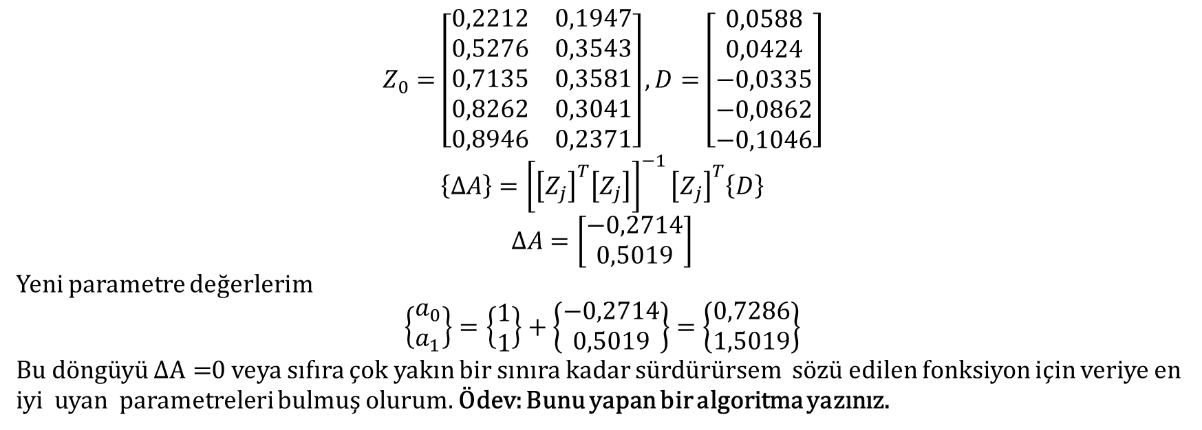
Örnek Problem Devam
$$Z_{0}=\left[\begin{matrix}0,2212 & 0,1947 \\ 0,5276 & 0,3543 \\ 0,7135 & 0,3581 \\ 0,8262 & 0,3041 \\ 0,8946 & 0,2371\end{matrix}\right], D=\left[\begin{matrix}0,0588 \\ 0,0424 \\ −0,0335 \\ −0,0862 \\ −0,1046\end{matrix}\right]$$
$$\left\{∆A\right\}={\left[{\left[Z_{j}\right]}^{T}\left[Z_{j}\right]\right]}^{−1}{\left[Z_{j}\right]}^{T}\left\{D\right\}$$
$$∆A=\left[\begin{matrix}−0,2714 \\ 0,5019\end{matrix}\right]$$
Yeni parametre değerlerim
$$\left\{\begin{matrix}a_{0} \\ a_{1}\end{matrix}\right\}=\left\{\begin{matrix}1 \\ 1\end{matrix}\right\}+\left\{\begin{matrix}−0,2714 \\ 0,5019\end{matrix}\right\}=\left\{\begin{matrix}0,7286 \\ 1,5019\end{matrix}\right\}$$
Bu döngüyü $∆A=$0 veya sıfıra çok yakın bir sınıra kadar sürdürürsem sözü edilen fonksiyon için veriye en iyi uyan parametreleri bulmuş olurum. Ödev: Bunu yapan bir algoritma yazınız.

